Slide 1
간도가 한국영토인 역사적 근거
5조

Slide 2
순 서
서 론
1
영토문제의 이론적 개관
2
간도의 역사
3
4
조ㆍ청 간도영유권문제의 역사적
배경
5
조ㆍ청 간도영유권문제의 제기와
감계회담의 과정과 동북공정
조ㆍ청 감계회담의 문제점과 효력
6
7
조ㆍ청 간계회담 이후 간도에 대한 조치
8
청·일 간도 협약
9
결 론

Slide 3
1. 서론
&
2. 영토문제의
이론적개관
경제학과21411114
서지인

Slide 4
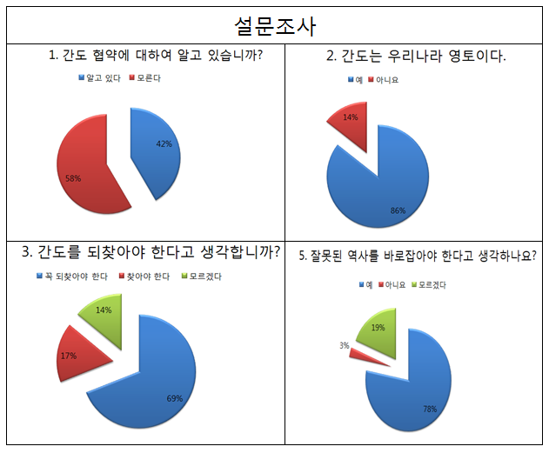
서론

Slide 5
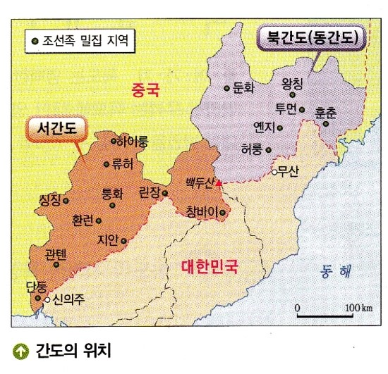
서론
조선족 밀집지역

Slide 6

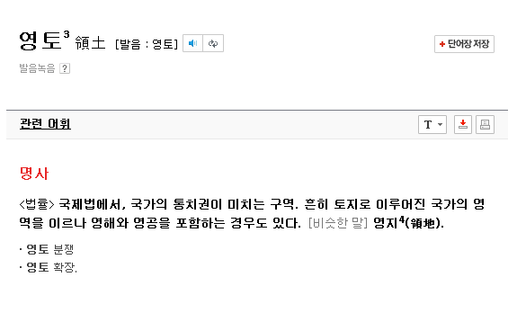
영토의 사전적 의미

Slide 7
영토 취득방법
선점
정복
할양
시효…
무력에 의한 영토취득방법

Slide 8

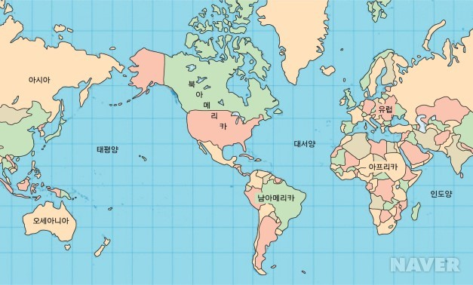
국경선

Slide 9
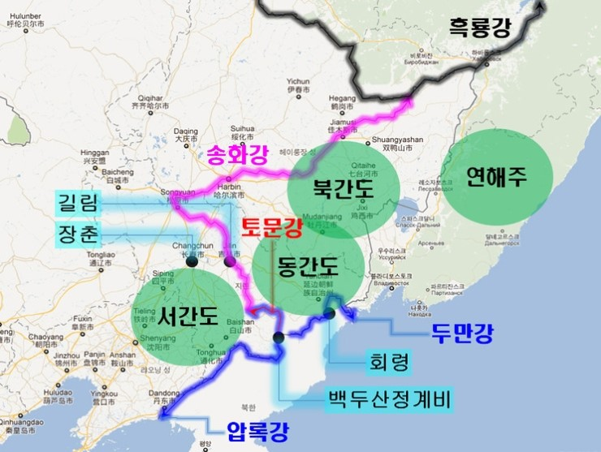
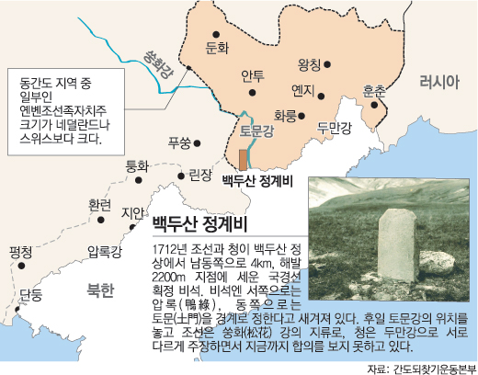
간도의 위치와 범위

Slide 10
3. 간도의 역사
중국어중국학과 21001691
백정민

Slide 11

1
고대의 간도
고조선을 건국하면서 간도의 역사 출발
간도는 두만강과 북동쪽 해란강으로부터 혼춘강에 이르는 여러 지류의 연안을 중심으로 한 분지와 구릉으로서, 산지가 발달해 땅이 기름지고 산림이 무성해 각종 자원도 풍부한 지방이었습니다.
그러나 여진족은 농경보다 유목과 수렵에 종사하였기 때문에 이 비옥한 지역이 오랫동안 개척되지 못하였고, 간도를 개척해 농경지로 만든 것은 우리 나라 사람이었습니다.
백두산과 송화강 및 흑룡강을 중심으로 우리 민족의 활동 무대였다.
기원전 3 천년에 이미 만주일대에 큰 세력을 형성했다.
이후 ‘고구려’가 이 지방으로 뻗어나가면서 ‘고구려’의 영토가 되고,
‘고구려’가 망한 뒤에 ‘발해’의 영토가 되었다.
이후에는 고려왕조가 고구려의 옛 영토회복을 위한 북진정책을 했으며 ,
고려시대 때부터 조선시대까지 간도 지역에 여진족을 회유하고자 귀순한 여진족의 집단 거주를 허용한다.
간도는 두만강과 북동쪽 여러 강들이 이르는 여러 지류의 연안을 중심으로
분지와 구릉이 발달하여
산지가 발달하고 땅이 기름지며 산림이 무성해 각종 자원이 풍부한 지역이며
이를 개척해 농경지로 만든 것은 우리나라 사람들 이였다.

Slide 12
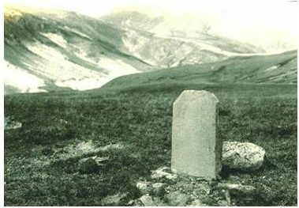
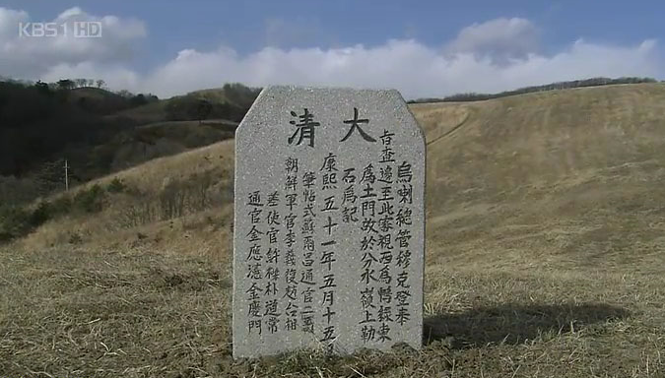
압록강, 두만강까지가 한반도의 영토였을까요?
조선 초기 세워진 백두산 정계비에 따르면
당시 청나라와의 국경을
"서위압록 동위토문"으로 정했습니다.
그렇게 되어 백두산 정상 동남쪽 약 4km 지점인
해발 2,200m 고지에 백두산 정계비가
세워졌답니다. 비문의 내용은
서쪽으로는 압록강을, 동쪽으로는 토문강을 두나라
사이의 경계선으로 한다는 것이었답ㄴ다.
그이후 고정때인 19세기 말에
조선과 청나라는 백두산 정계비의
토문강 해석을 달리하여
간도문제로 또 영토분쟁이 일어나게 된답니다.
청나라는 토문강을 두만강으로
조선은 쑹화강 지류인 토문강으로 주장해
간도 분쟁은 끝이나지 않았다고 한답니다.
그이후 일본이 1909년 청나라와
간도 협약을 맺음으로 남만주 철도 부설권을
갖는 대가로 간도를 청에 넘겼답니다.
2
간도의 역사 ①
숙종때인 1712년 조선과 청나라가
경계를 표시하기 위해 백두산위에
세운 비석을 백두산 정계비라고 한답니다.
명나라가 멸하고 중국 땅을 차지한 청나라가
만주지방까지 관심을 갖더니
조선에 백두산 일대의 경계를 명확히 하자고
요청해 왔답니다.
그전부터 압록강과 두만강을 사이에 두고 두나라는
여러 분쟁이 많이 있었고,
더군다나 청나라 왕실의 발상지로 여기는
백두산을 청나라가 국경안에
넣으려는 숨은뜻도 있었답니다.
청나라에서 목극등을 파견하자, 조선은
외국 사신을 접대하던 그당시 임시 벼슬아치
접반사 박권과 함경감사 이선부를
보내 논의 하게 하였답니다.
숙종 때 1712년 조선과 청나라가 국경의 경계를 표시하기 위해
백두산 위에 세운 비석이 백두산 정계비이다.
Notes:
숙종때인 1712년 조선과 청나라가
경계를 표시하기 위해 백두산위에
세운 비석을 백두산 정계비라고 한답니다.
명나라가 멸하고 중국 땅을 차지한 청나라가
만주지방까지 관심을 갖더니
조선에 백두산 일대의 경계를 명확히 하자고
요청해 왔답니다.
그전부터 압록강과 두만강을 사이에 두고 두나라는
여러 분쟁이 많이 있었고,
더군다나 청나라 왕실의 발상지로 여기는
백두산을 청나라가 국경안에
넣으려는 숨은뜻도 있었답니다.
청나라에서 목극등을 파견하자, 조선은
외국 사신을 접대하던 그당시 임시 벼슬아치
접반사 박권과 함경감사 이선부를
보내 논의 하게 하였답니다.

Slide 13
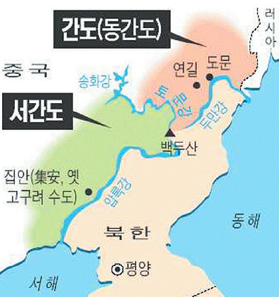
압록강, 두만강까지가 한반도의 영토였을까요?
조선 초기 세워진 백두산 정계비에 따르면
당시 청나라와의 국경을
"서위압록 동위토문"으로 정했습니다.
그렇게 되어 백두산 정상 동남쪽 약 4km 지점인
해발 2,200m 고지에 백두산 정계비가
세워졌답니다. 비문의 내용은
서쪽으로는 압록강을, 동쪽으로는 토문강을 두나라
사이의 경계선으로 한다는 것이었답ㄴ다.
그이후 고정때인 19세기 말에
조선과 청나라는 백두산 정계비의
토문강 해석을 달리하여
간도문제로 또 영토분쟁이 일어나게 된답니다.
청나라는 토문강을 두만강으로
조선은 쑹화강 지류인 토문강으로 주장해
간도 분쟁은 끝이나지 않았다고 한답니다.
그이후 일본이 1909년 청나라와
간도 협약을 맺음으로 남만주 철도 부설권을
갖는 대가로 간도를 청에 넘겼답니다.
2
간도의 역사 ②
숙종때인 1712년 조선과 청나라가
경계를 표시하기 위해 백두산위에
세운 비석을 백두산 정계비라고 한답니다.
명나라가 멸하고 중국 땅을 차지한 청나라가
만주지방까지 관심을 갖더니
조선에 백두산 일대의 경계를 명확히 하자고
요청해 왔답니다.
그전부터 압록강과 두만강을 사이에 두고 두나라는
여러 분쟁이 많이 있었고,
더군다나 청나라 왕실의 발상지로 여기는
백두산을 청나라가 국경안에
넣으려는 숨은뜻도 있었답니다.
청나라에서 목극등을 파견하자, 조선은
외국 사신을 접대하던 그당시 임시 벼슬아치
접반사 박권과 함경감사 이선부를
보내 논의 하게 하였답니다.
백두산 정계비에서는
당시 청나라와의 국경을 “서위압록 동위토문’
서쪽으로는 압록강을 동쪽으로는 토문강을 두나라 사이의
경계선으로 한다라고 되어있다.
그러나 그 이후 고종 때 조선과 청나라는
토문강 해석을 서로 달리하며
청나라는 토문강을 두만강으로
조선은 쑹화강 지류의 토문강으로 해석, 주장한다.
그러므로써 간도분쟁은 끝이 나지 않게 되었다.
Notes:
숙종때인 1712년 조선과 청나라가
경계를 표시하기 위해 백두산위에
세운 비석을 백두산 정계비라고 한답니다.
명나라가 멸하고 중국 땅을 차지한 청나라가
만주지방까지 관심을 갖더니
조선에 백두산 일대의 경계를 명확히 하자고
요청해 왔답니다.
그전부터 압록강과 두만강을 사이에 두고 두나라는
여러 분쟁이 많이 있었고,
더군다나 청나라 왕실의 발상지로 여기는
백두산을 청나라가 국경안에
넣으려는 숨은뜻도 있었답니다.
청나라에서 목극등을 파견하자, 조선은
외국 사신을 접대하던 그당시 임시 벼슬아치
접반사 박권과 함경감사 이선부를
보내 논의 하게 하였답니다.

Slide 14
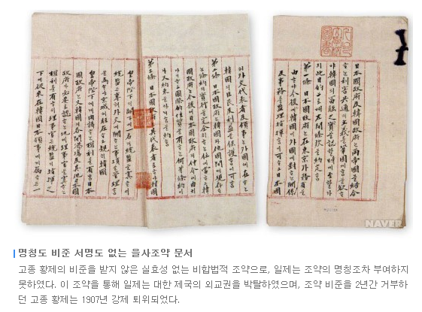
2
간도의 역사 ③
을사조약(을사늑약)
하지만 1909년,
청-일 사이의 간도협약으로 인해서
토문강과 두만강 사이의 영토,
간도 땅을 청나라에 빼앗겨 버리고 맙니다.
을사조약(을사늑약)
을사조약 (을사늑약)
1905년
의해 외교권을 박탈 당했기 때문.
하지만, 국제법상 을사조약과 간도협약은
무효가 될 수 이는 조약이기 때문에
우리의 관심과 노력이 있었으면
잃어버린 땅, 간도를 되찾을 수 있었지만
중국의 오랜 동북공정 계획으로 인해서
많은 어려움이 따르고 있습니다
온라인과 오프라인의 여러 비즈니스 모델을 고찰해보고,
온라인과 오프라인의 중간에 있는 모바일에 맞는 서비스 영역을 발굴한다면
새로운 사업의 기회는 어느 때 보다 많아질 것
하 지만 1909년
청-일 사이의 간도협약에 의해 토문강과 두만강 사이의 영토
‘간도’를 청나라에게 빼앗기게 됩니다.

Slide 15
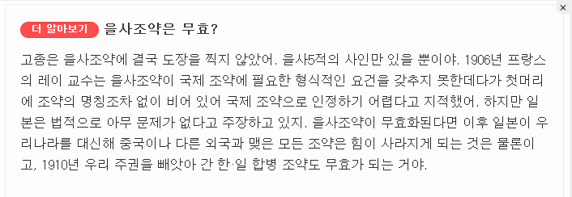
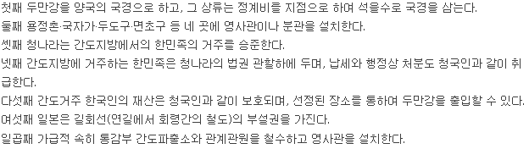
2
간도의 역사 ④
하지만 국제법상 을사조약 (을사늑약) 과 간도협약은
무효가 될 수 있는 조약이기 때문에 우리의 관심과 노력이 있으면 잃어버린 땅, 간도를 되 찾을수 있지만
일제는 1909년 돌연 남만주에서의 철도 부설권 등 몇 가지 이권을 청나라로부터 얻는 대가로 간도지방을 청나라에 양보하는 간도협약을 체결하였습니다..
<간도협약>
하지만, 국제법상 을사조약과 간도협약은
무효가 될 수 이는 조약이기 때문에
우리의 관심과 노력이 있었으면
잃어버린 땅, 간도를 되찾을 수 있었지만
중국의 오랜 동북공정 계획으로 인해서
많은 어려움이 따르고 있습니다
일제는 1909년 남만주에서의 철도 부설권 등의 몇 가지 이권을
청나라로부터 얻는 대가로 간도지방을 청나라에 양보하는 간도협약을 체결하였다.
중국의 오랜 동북공정 계획으로 인해서 어려움을 겪고 있다.

Slide 16
5. 조ㆍ청 간도영유권문제의 역사적
배경
중국어중국학과21002549
김도우

Slide 17
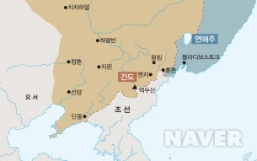
1
간도영유권
간도 : 청나라와 조선 사이에 놓인 섬과 같은 땅
고조선 고구려 발해
(발해가 망한 후 고려시대부터 조선전기에 걸쳐
여진족이 각지에 흩어져 삼)
만주지역 청나라 건국 후 봉금지역 선포

Slide 18
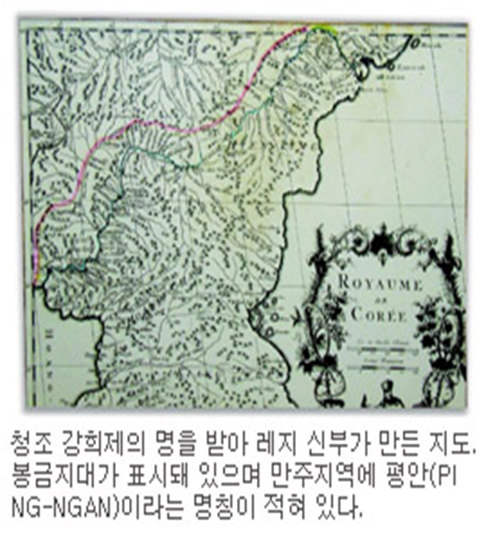

2
봉금지대 설정의 배경
봉금지대란 : 이주 금지의 무인공간지대
청측의 이유 : 청의 명 공격(대륙의 중심으로 이동) 동화지성의 인구가 급격히 감소 , 경제발전이 저조해졌기 때문
조선의 이유 : 형제 또는 군신관계에서 우월한 지위에 있었던 청의 요청
양국간의 충돌을 방지하기 위하여 완충적 기능

Slide 19
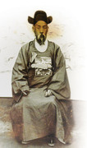
3
이범윤
출생-사망 | 1856.12.29 ~ 1940.10.20
본관 | 전주
활동분야 | 독립운동
출생지 | 서울
주요수상 | 건국훈장 대통령장(1962)

Slide 20
4
봉금지대의 법적 성격
각전봉강이라 하여 국경을 책정하였는데 그 국경이 어디인지를 명확하게
명시하고 있지 않다.
청국도 봉금지대의 존재를 인정, 그 범위는 정확하게 기록되어 있지 않으나, 압록강 북쪽에서 송화강 이남 지역으로 추정할 수 있다.

Slide 21
5
봉금지대의 법적 성격
<잘못된 인식>
‘한 국가가 영토를 점유한지 100년이 지나면 영유권이 인정된다’는 100년 시효설에 근거하여 우리는 간도를 다시는 되찾을 수 없다?
=>1900년대 한 민간단체에서 간도에 관한 관심을 끌어 모으기 위해 퍼트린 것이 정설로 굳혀졌다는 이야기가 있다.
*실제 국제법상 이러한 것은 없다( ex : 포르투갈 마카오 중국 반환)

Slide 22
4. 조ㆍ청 간도영유권문제의 역사적 배경(2)
중국어중국학과21002549
김도영

Slide 23
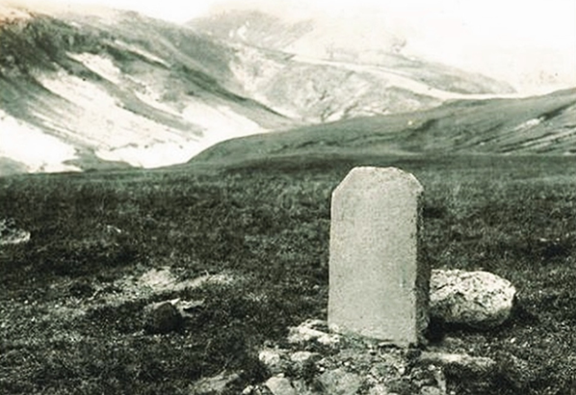
2
백두산 정계비의 건립
(1) 백두산 정계비의 건립 배경
1712년(숙종 38) 조선과 청국 사이에 백두산 일대의 국경선을 표시하기 위해 세운 조선 후기의 비석. 높이 약 67㎝, 폭 약 45㎝.

Slide 24
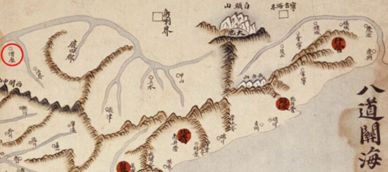
2
백두산 정계비의 건립
<이만지의 청관살해사건>
1910년 한인 5명이 청국인 5명을 살해하고 인삼과 황피를 강탈한 이만지 사건이발생한 것이 계기.
조·청 양국간의 본격적인 경계작업이 행해짐.

Slide 25
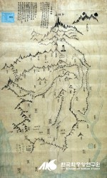
2
백두산 정계비의 건립
(2)백두산 정계비 건립
1712년(숙종 38)에 청나라와 정계비를 세울 때 청나라의 목극등(穆克登)이 소유했던 지도.

Slide 26
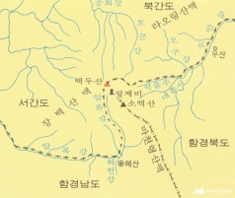
2
백두산 정계비의 건립
(2)백두산 정계비 건립
목극등(穆克登)이 우리측과는 국경획정에 따른 회담이나 의견수렴의 기회도 없이 세운 건립비 위치

Slide 27
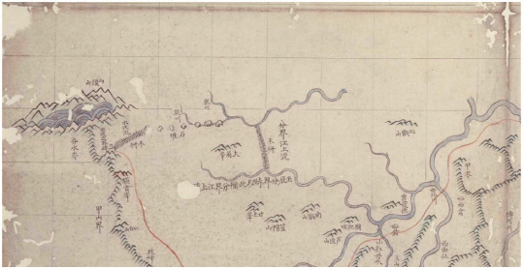
2
백두산 정계비의 건립
(3)백두산 정계비 건립 결과
일방적인 백두산 정계비 건립후 영유권 분쟁

Slide 28
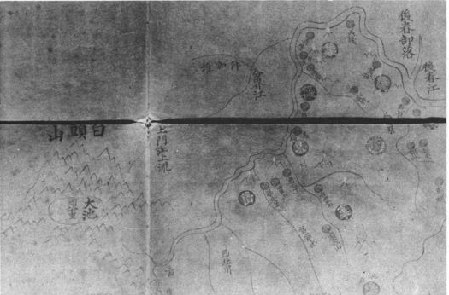
2
백두산 정계비의 건립
(3)백두산 정계비 건립 결과
서위압록 동위토문(西爲鴨綠, 東爲土門)

Slide 29
5. 조ㆍ청 간도영유권문제의 제기와 감계회담의 과정 (1)
경제학과
21411091
신 주 연

Slide 30
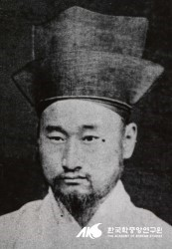
1. 조ㆍ청 간도영유권문제의 제기 - 어윤중의 토문강 국경선 확인
1
조선정부는 1883년 어윤중을 서북경략사로 임명

Slide 31
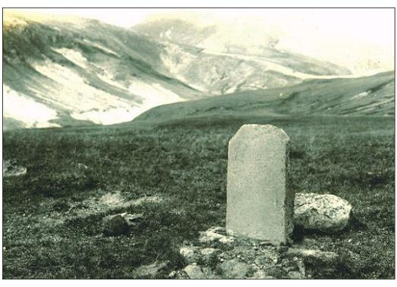
어윤중은 김우식으로 하여금 정계비를 조사케 하였고 김우식은 두 차례나 조사를 하고 돌아와서 그의 탐계일기를 어윤중에게 보고하였다.

Slide 32
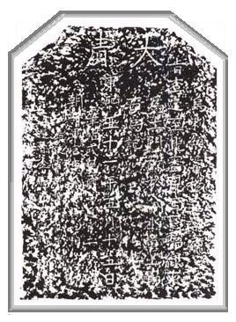
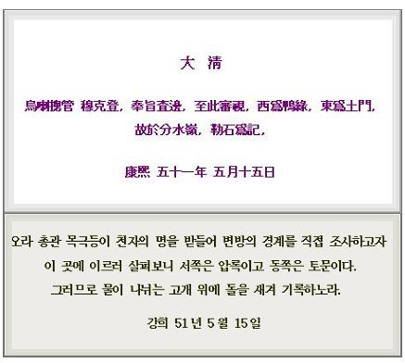
실제 백두산 정계비에 적힌 내용임.

Slide 33
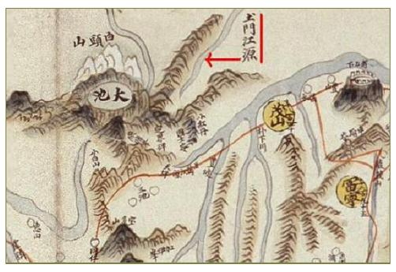
고지도 속 토문강은 송화강의 상류로서 흑룡강에 합류되어 바다로 들어가고 두만강과는 아무런 관계가 없음을 인지하고, 고종에게 토문강 이하의 간도지역이 조선의 영토임을 설명ㆍ보고

Slide 34
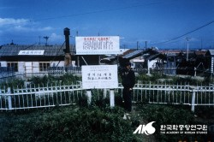
조선은 토문강 이북의 간도가 조선의 영토임을 주장하기 위해 감계를 요구하였으며, 청 지방관료 또한 이 지역이 청의 영토임을 주장하려고 감계를 요구하였다. 그리하여 조선과 청국은 1885년(乙酉年)과 1887년(丁亥年)에 감계회담을 진행하였다.

Slide 35
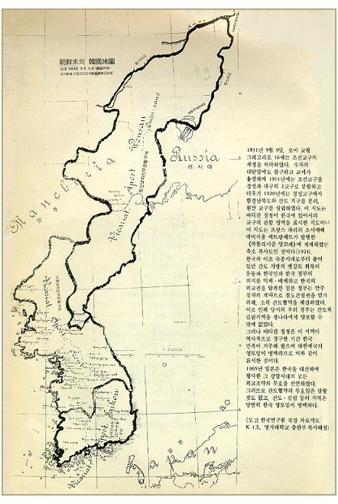
간도(間島)가 우리 땅임을 나타내는 바티칸 교황청 지도.
이 지도는 바티칸 정청이 한국에 있어서의 교구의 관할영역을 표시한 지도이다. 1924년 프랑스 파리의 소시에떼 데미시용 에트랑제트가 발행한 <까똘리시즘 앙코레>에 게재하였던 축소 복사도인 것이다. 바티칸 정청은 이 지역이 역사적으로 장구한 기간 한국민족이 거주해 왔으며 대한제국의 영토임이 명백하므로 이와 같이 표시한 것이다.

Slide 36
2
을유감계회담(1885년)- (1) 과정 및 내용
간도문제 해결을 위한 조선과 청나라 사이의 회담인 제1차 을유감계회담은 우리정부의 제안에 청나라가 응해온 것으로서, 조선에서는 안변부사 이중하가 대표가 됨.
⇒1885년 9월 30일부터 동년 11월 30일까지 2개월에 걸쳐 회령에서 '백두산정계비'에 이르는 현장을 답사하면서 회령회담ㆍ무산회담ㆍ삼강구회담ㆍ제2차 무산회담 등 4차례에 걸친 긴 회담을 함 ⇒
이에 우리 대표는 '토문강'조사의 명령을 받았으며 정계비를 근거로 하여 '토문강'을 경계로 해야 한다고 하였음.

Slide 37
⇒ 결국 의견일치를 보지 못하고 백두산에 올라 정계비의 발원을 조사하니 두만강과 관계없고 송화강의 발원임을 청국대표가 알게 되었음. ⇒ 청국대표는 생트집을 잡고 대국의 권세로 설득하려 하였으나 한국대표 이중하는 끝까지 양보하지 않았음. ⇒ 그후 10월 15일 삼로로 나누어 강원과 정계비지방을 조사하기로 합의. ⇒그것을 토대로 지도의 정본이 작성됨. ⇒ 교환한 후에도 청국은 조선이 후세에 비문을 토문강으로 이등시킨 것이라고 주장함.

Slide 38
청의 대표입장.
㈀ 두만강 조사의 의무를 띠고 왔다는 것
㈁ 두만강이 양국의 국경임을 전제로 하여 단지 여러 개의 상류 중 어느 것이 원류인가를 결정하면 되므로 두만강 하류에서 위쪽으로 답사해 올라가자는 것
㈂ 따라서 될 수 있는 대노 정계비를 답사하지 않으려는 것
조선의 대표입장
㈀ 토문강 답사의 임무를 띠고 왔다는 것
㈁ 정계비를 근거로 하여 밑으로 답사해 내려가자는 것
㈂ 따라서 청국대표를 정계비 있는 곳으로 먼저 인도하려는 것

Slide 39
-(2) 결과
"을유감계회담"에 있어서 청국파원은 토문ㆍ도문ㆍ두만이 동일한 강임을 기정의 전제로 하여 도문강의 정류로써 계를 정하려 했기 때문에 "백두산정계비"를 부인하는 논까지 나왔으며, 조선위원은 비퇴를 증거로 하여 송화강의 상류인 토문강으로써 계로써 정하려 하였으나, 송화강은 흑룡강과 합하여 바다로 들어가니 송화강의 상류인 토문강으로써 경계한다면 길림성의 반과 연해주가 조선경내로 들어가는 셈이 된다 결국 이것을 보면 조선대표는 "백두산정계비"도 하나의 조약으로 보고 이를 시행해야 한다고 시종일관 주장했고 청국대표는 "사감정류설"을 주장하다가 "비퇴이전설"로 수정하더니 "정계비부인설"로 발전하여 주장이 우왕좌왕하였다. 이리하여 조ㆍ청간의 국경 획정을 위한 몇 차례의 "을유감계회담"은 사실을 밝혔을 뿐 두 나라의 근본적인 주장이 맞선 가운데 결렬되고 말았다.

Slide 40
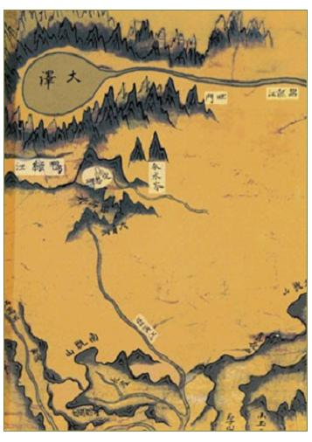
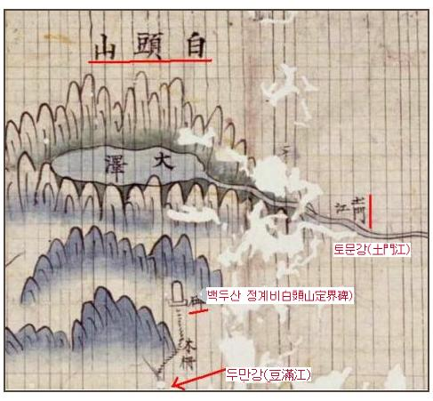
백두산의 지리 상황을 비교적 잘 나타낸 북관지도.
두만강의 상류가 연지봉을 넘지 못한다.
정계비에서는 두만강과는 다른 물줄기가 흐른다.
토문강(土門江)과 두만강(豆滿江)이 별개의 물줄기로 표시된
고지도(古地圖)의 확대부분.

Slide 41
5. 조ㆍ청 간도영유권문제의 제기와 감계회담의 과정 (2)
&
동북공정
경제학과
21411266
송 선 영

Slide 42
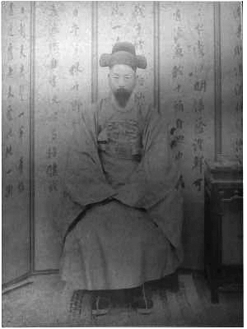
◈ 정해감계회담 ◈
1
정해감계회담의 과정
1887년의 2차 감계 : 정해감계회담
-변화된 청국의 국경 정책에 대한 조선 정부의 대응에서 시작
- 간도 지역의 청국관원들이 조선인들을 핍박하면서 청국령임을 확정하려고 하자, 간도의 조선인들이 백두산정계비의 내용에 따라 간도는 조선령이라는 것을 청국에 주장해달라는 내용으로 조선 정부에 요청
이중하
조선대표 토문감계사
‘ 내 머리는 잘라갈 수 있을 것이나
우리 국토를 잘라 갈 수는 없을 것이다’
두만강? 토문강?
청국의 주장처럼 도문과 두만이 같은 강임 에는 동의하였으나, 토문강은 두만강과 달리 두만강으로 흘러 들어가는 상류의 한 지류라고 주장

Slide 43
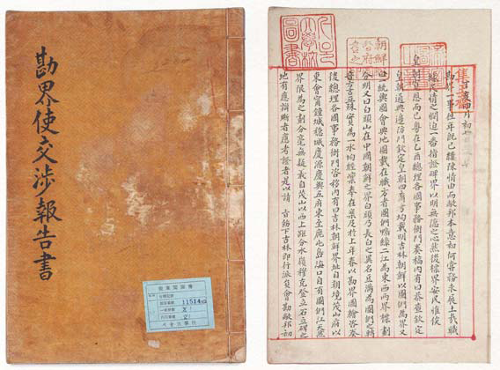
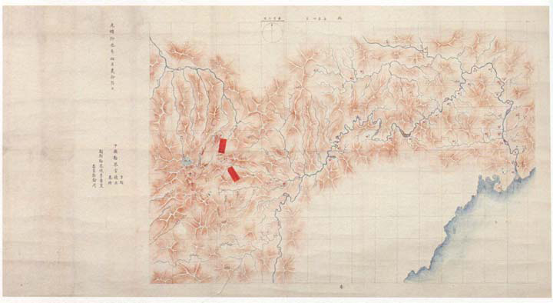
2
정해감계회담의 결과
결국, 어떠한 결론도 내리지 못한다
청국은 국경회담이 두만강 홍단수로 결정지어졌다고 해석하고, 조선은 아무런 결론없이 유산되고 말았다고 해석하게 되었다.
그러나 조선의 외무부장관이 주조선 청국공사에게 1887년의 정해회담은 합의되지 않았기에 효력이 없는 것이라고 통고했다.
정해감계도 을유회담처럼 양쪽의 주장을 정리한 문서와 그림을 작성하여 각자의 정부에 보고하는 것으로 별다른 결론을 내지못했다.

Slide 44
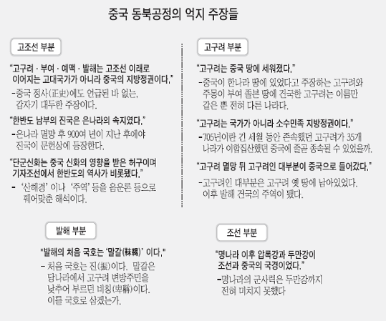
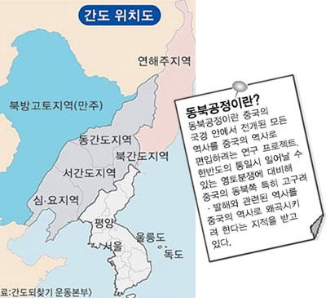
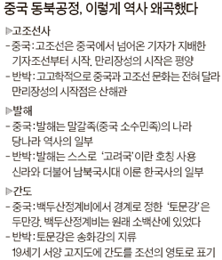
3
동북공정
동북공정 왜곡사례

Slide 45
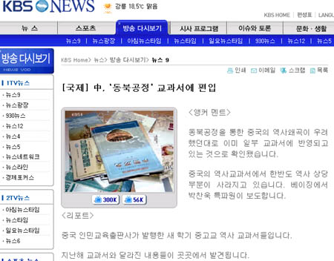
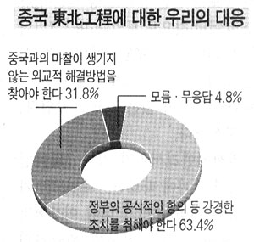
☞목적
◦동북지역의 전략적 가치가 증대 → 그 지역에 대한 역사적 연고권을 주장하려는 것
◦ 사전에 그 지역의 역사를 중국사로 공언해 둠으로써 북한의 붕괴나 남북통일 등 향후의
상황 변화에 대비하려는 것 → 통일 한국의 만주지역에 대한 영향력 확대를 미리 차단하려는 의도
◦ 과도기 한반도에 대한 개입 여지를 미리 확보해 두려는 사전 포석
★ 간도지역의 영유권에 대해서는 국제법적 논란이 생길 수 있다는 것에 중국이 미리 대책을 세운
것이라고 분석을 할 수 밖에 없다 ★
☞ 문제가 되는 이유
왜곡. 말살. 문화의 정체성을 흐림

Slide 46
6. 조ㆍ청 감계회담의 문제점과 효력
중국어중국학과21002756
김인수

Slide 47
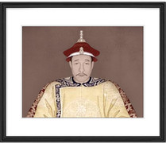
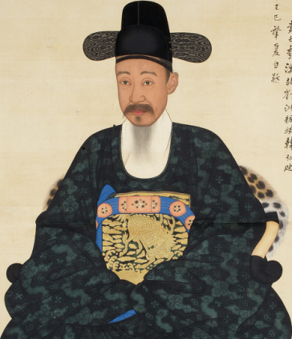
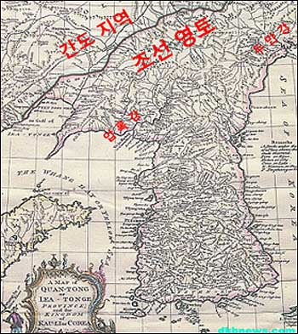
1
Ⅶ. 조ㆍ청 감계회담의 문제점
朝ㆍ淸의 양국의 경계문제에 있어서 가장 문제가 되었던 것은 .
국경선이 놓여 있는 곳은 그 동쪽이 토문강원이 되는 토문건구이고, 그 서쪽이 압록강원인데도 불구하고 토문강이 두만강이라고 고집
백두산정계비”를 조약으로 보고 이를 시행해야 한다는 입장
토문강의 위치이다

Slide 48
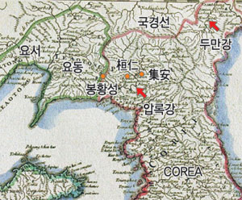
2
을유감계회담의 효력
을지감계회담은”은 토문강ㆍ두만강 2강설을 주장하는 조선측 입장과 토문강ㆍ두만강 동일설을 주장하는 청국측 입장의 대립이었다는 점에서 지명의 혼동으로 인한 분쟁에 해당된다.
.
결국 조ㆍ청 양국은 “을유감계회담”에서 사실관계 만을 확인했을 뿐 아무런 결론없이 결렬되어 아무런 법적 효력이 없다

Slide 49
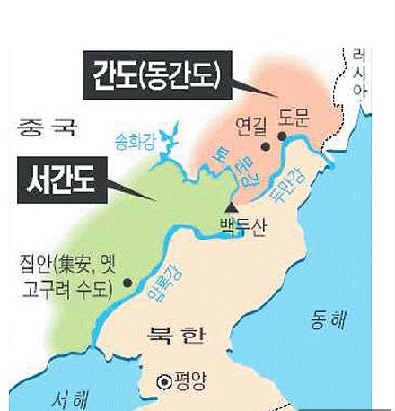
이중하의 또하나의 失策은 勘界會談에 대한 철저한 준비와 대책이 없었다. 조선측은 청국의 사강안대로 두만강을 답사하였지만 조선이 “土們江境界說”을 주장하면서 토문강을 양국의 감계사들이 답사하지 않았다는 사실은 형평의 원칙에 어긋나며 청국의 태도는 외교교섭의 원칙을 무시한 일방적이며 독단적인 처사였다. 청국의 이러한 强壓的 行動은 “정해감계회담”시에 더 심하였다. 이중하가 청국측 감계사와 함께 토문강 답사를 못했다는 사실은 감계외교에 있어서 조선의 완전한 패배였다. 이중하는 어떤 압력에도 불구하고 감계답사에 그칠 것이 아니라 토문강을 탐사하여 “토문강경계설”을 끝까지 주장했어야 옳았다.
1.이중하의 또하나의 실책은 감계회담에 대한 철저한 준비와 대책이 없었다.
3
정해감계회담의 문제점
1. 이중하의 또하나의 실책은 감계회담에 대한 철저한 준비와 대책이 없었다.
청나라
백두산 전지역을 수중에 넣으려는 의도
2. 조선이 “토문강경계설”을 주장하면서 토문강을 양국의 감계사들이 답사하지 않았다
서두수경계설”을 주장
3. 이중하는 어떤 압력에도 “토문강경계설”을 끝까지 주장했어야 옳았다

Slide 50
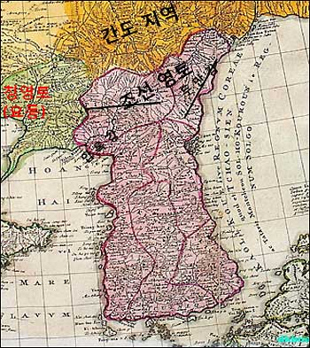
4
정해감계조약의 효력
청국은 “정해감계회담”시 조선이 홍토수로 후퇴한 사실을 들어 토문강이 두만강임을 인정하였다고 주장하였다
청국의 강압적인 태도에서 야기된 것이므로 국가대표에 대한 강박에 해당하므로 이중하의 의사표시 자체도 유효하지 못하며
같은 회담과정에서 이중하가 “홍토수경계설”을 주장한 것을 안 조선정부는 즉시 청국측에 대하여 국왕의 명의로 “홍토수경계설”을 철회하고 통고를 하였다는 점에서 법적으로 아무런 의미도 가지지 못한다고 할 것이다

Slide 51
7. 조ㆍ청 간계회담 이후 간도에 대한 조치
중국어중국학과21002523
김교현

Slide 52


Slide 53
청의 조치
-의화단의 난
열국의 침략
값싼 상품유입
배외적 농민 투쟁
그리스도교

Slide 54
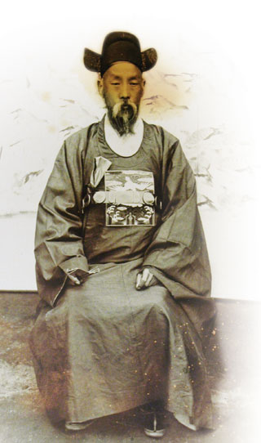
이 범 윤
조선의 조치
간도시찰사
사포대
이민 사업
한청변계선후장정

Slide 55
러시아의 개입
러시아의 만주지역 점령
간도지역
주재
러·일전쟁

Slide 56
일본의 개입
제1차
한일협약
을사늑약
제2차
한일협약

Slide 57
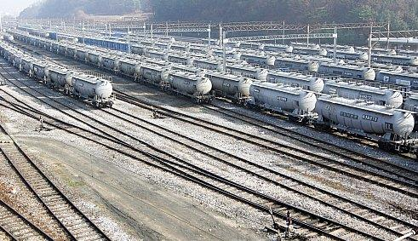
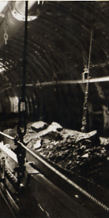
일본의 개입
-청일 간도협약
만주 진출

Slide 58
8. 청·일 간도 협약
&
9. 결론
영어영문학과21103286
권승현

Slide 59
1
청일 간도 협약의 내용
- 청,일 전쟁에서 승리한 한반도에 대한 우위를 점함
일본이 간도에 대한 영토권 주장
- 일본의 간도포기 조건 5개사항 제시(1909년 1월 9일)
간도협약체결(1909년 9월 4일)

Slide 60
2
조선간도경영안과 간도협약의 비교
조선간도경영안 | 간도협약
표면적 : 조선과 간도를 경영, 이권에 있어 우위 내면적 : 한인을 단속하여 일본화 시키는 목적 | 표면적 : 한인 보호에 관한 것은 청국에게 이권은 일본이 가지고 있음 내면적 : 만주침략에 목적을 둠

Slide 61
3
청.일 간도협약의 문제점
을사늑약(1905)으로 외교권을 강제로 이용해서 영토권문제를 불법적으로 권한행사
2. 청의 일방적인 토문·두만 동일설

Slide 62
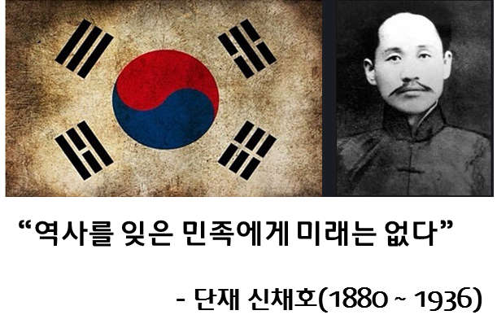
4
결론

Slide 63
Q&A

Slide 64
Thank you

